Slide 1
PROGRAMAÇÃO
Horário | Atividade
9h00-10h00 | Abertura da reunião do Conselho Boas vindas e apresentação da pauta
10h00-11h00 | Apresentação sobre Plano de Manejo No contexto de gestão de áreas protegidas: O que é? Para que serve? Qual a importância para a gestão?
11h00-11h30 | Apresentação da concepção metodológica da Participação Social nos Planos de Manejo Fases e Etapas previstas
11h30-12h30 | Apresentação da Concepção do Zoneamento e apresentação do Zoneamento da UC Critérios de zoneamento Zonas, Áreas (objetivos e atividades permitidas)
 | Grupos de Trabalho - Zoneamento da UC Discussão sobre o PERÍMETRO das zonas e áreas e coleta de contribuições Discussão sobre as NORMAS das zonas e áreas e coleta de contribuições
MANHÃ

Slide 2
PROGRAMAÇÃO
12h30-14h00 | Almoço
Horário | Atividade
14h00-15h30 | Contribuições dos participantes à caracterização Discussão em grupos a partir das questões: Quais são e onde estão as ameaças à UC? Quais são e onde estão as potencialidades UC? Como você quer que a UC esteja daqui a 5 anos? Coleta de contribuições
15h30-16h45 | Apresentação da Concepção dos Programas de Gestão Metodologia Programas de Gestão e Objetivos
16h45-17h00 | Encerramento Acordo para a realização da etapa devolutiva
TARDE
Notes:
Juliana

Slide 3
Concepção Metodológica da Participação Social nos Planos de Manejo

Slide 4
DIRETRIZES QUE ORIENTAM A ELABORAÇÃO DA METODOLOGIA
Participação em todos os níveis e momentos de elaboração do Plano
Oferecimento de orientação, condições e oportunidades de participação
Garantia de pluralidade e respeito às condições de participação
Reconhecimento de que os são passíveis de complementação
Esclarecimento sobre os momentos e instâncias de Consulta Pública e formas de participação

Slide 5
ETAPAS NA ELABORAÇÃO DOS PLANOS DE MANEJO
Organização e Planejamento
Diagnóstico
PRÉ-caracterização
PRÉ-zoneamento
PREVISÃO de programas
PROCESSO de aprovação do Plano de Manejo

Slide 6
FASE DE CONSULTA PÚBLICA E DELIBERAÇÃO
Consulta Pública
Processo de consulta e elaboração conjunta do Plano (definição técnica)
CONSEMA – Conselho Estadual do Meio Ambiente (CTBio – Câmara Técnica de Biodiversidade e Plenária)
Deliberação
Comitê de Integração dos Planos de Manejo - (Sistema Ambiental Paulista)
Deliberação
Secretário de Infraestrutura e Meio Ambiente
Deliberação

Slide 7
CANAIS PARA CONTRIBUIÇÕES AO PLANO DE MANEJO
Oficina
Formulário eletrônico
Gestores
OFICINAS
Caracterização
Zoneamento
Programas de Gestão
EE Santa Maria – Consulta Pública – Etapa Diagnóstico
Durante o processo de consulta via Conselhos 10/05

Slide 8
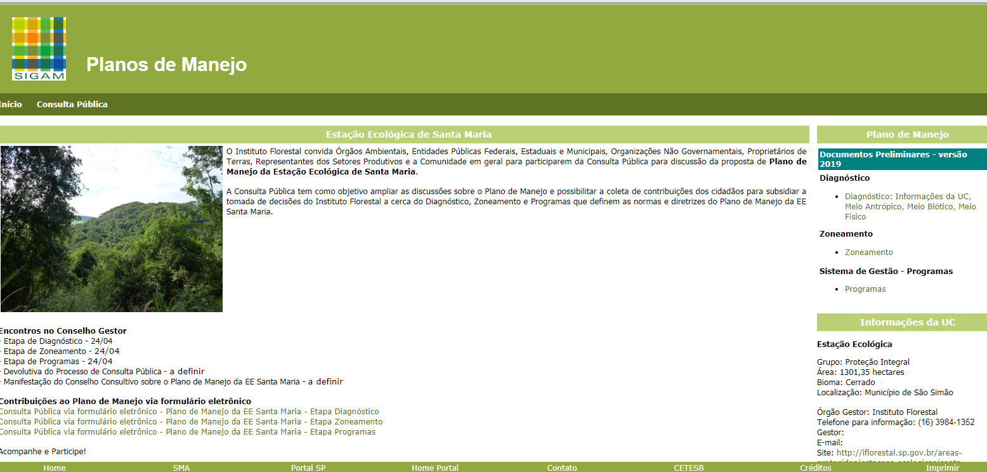
PORTAL PLANOS DE MANEJO
www.ambiente.sp.gov.br/consulta-planosdemanejo

Slide 9
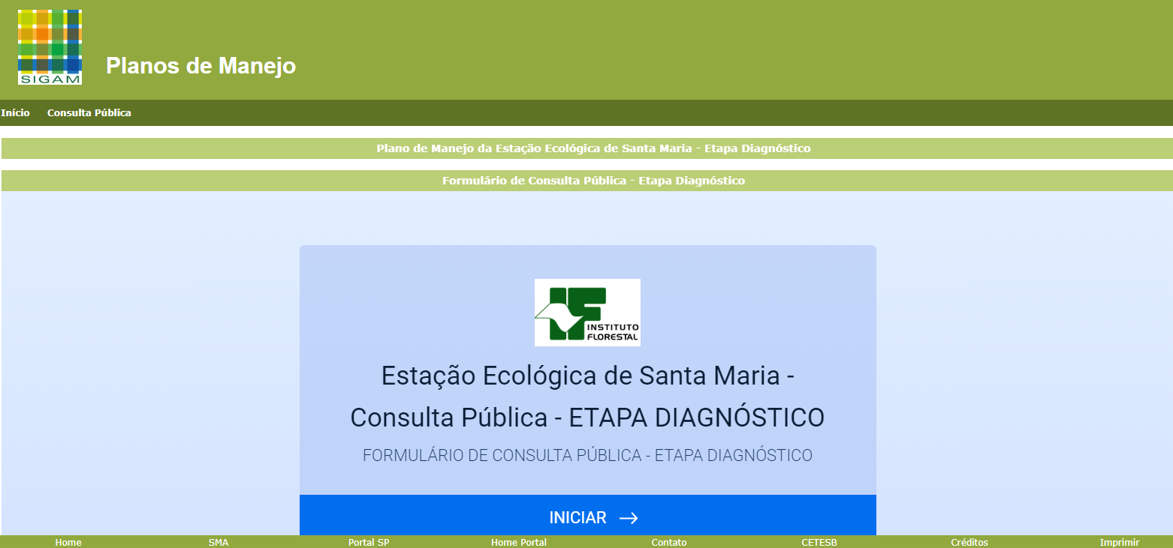
CONSULTA PÚBLICA VIA FORMULÁRIO ELETRÔNICO
www.ambiente.sp.gov.br/consulta-planosdemanejo

Slide 10
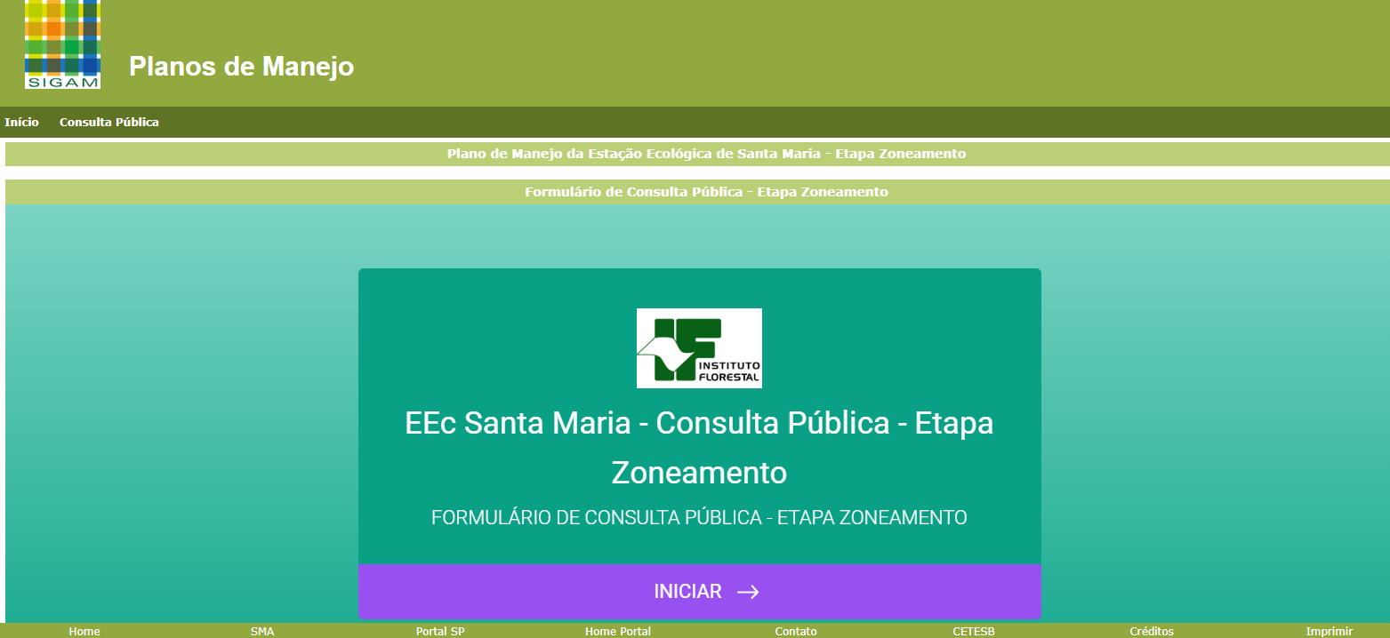
CONSULTA PÚBLICA VIA FORMULÁRIO ELETRÔNICO
www.ambiente.sp.gov.br/consulta-planosdemanejo

Slide 11
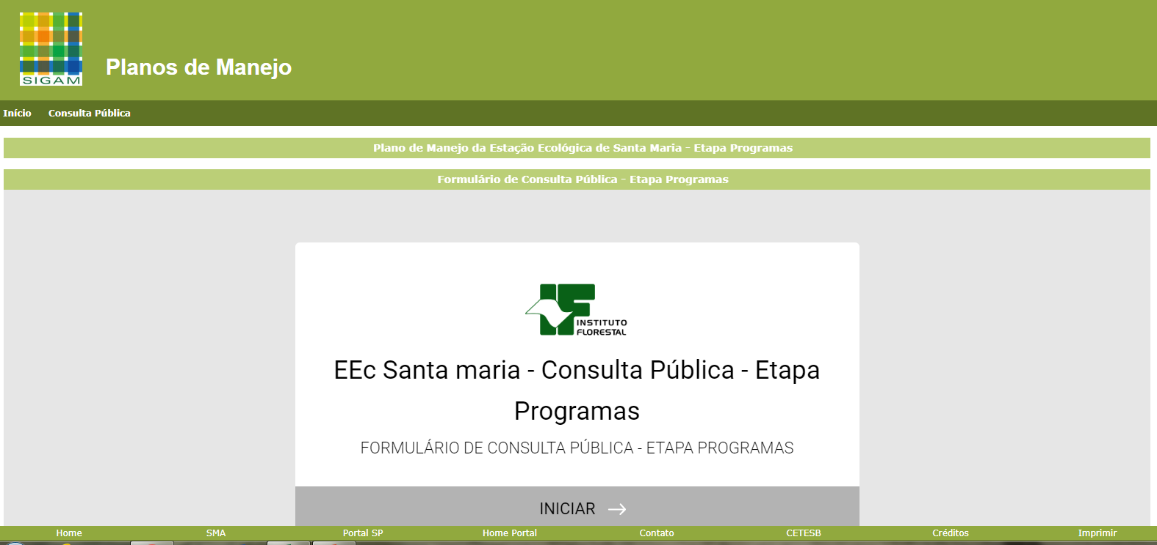
CONSULTA PÚBLICA VIA FORMULÁRIO ELETRÔNICO
www.ambiente.sp.gov.br/consulta-planosdemanejo

Slide 12
ETAPA DIAGNÓSTICO/CARACTERIZAÇÃO
OBJETIVOS:
Compartilhar os resultados do processo de elaboração do Plano de Manejo e possibilitar a coleta de contribuições da sociedade ao diagnóstico da Unidade de Conservação.
PARTICIPAÇÃO E COLETA DE CONTRIBUIÇÕES
Levantamento, no território da UC, identificando:
Ameaças:
Potencialidades:
Perspectivas:
Programas
Devolutiva e Manifestação
Diagnóstico
Zoneamento

Slide 13
ETAPA ZONEAMENTO
OBJETIVOS:
Proporcionar o contato inicial dos participantes com o conteúdo do Zoneamento da UC e possibilitar a coleta de contribuições da sociedade quanto ao desenho das zonas e áreas e quanto às normas contidas no zoneamento.
PARTICIPAÇÃO E COLETA DE CONTRIBUIÇÕES
Contribuições:
Alteração/ Sugestão ao desenho (perímetro) das zonas e áreas
Discordância ou Inserção de Normas ao Zoneamento da UC
Programas
Devolutiva e Manifestação
Diagnóstico
Zoneamento

Slide 14
ETAPA PROGRAMAS
OBJETIVOS:
Compartilhar os problemas da unidade elencados como principais e seus fatores e coletar contribuições para a proposta de as ações e atividades no âmbito dos Programas de Gestão que visem mitiga-los ou reduzi-los.
PARTICIPAÇÃO E COLETA DE CONTRIBUIÇÕES
Em cada um dos Programas de Gestão, propor, a partir dos problemas e fatores relacionados:
Ações
Atividades
Programas
Devolutiva e Manifestação
Diagnóstico
Zoneamento

Slide 15
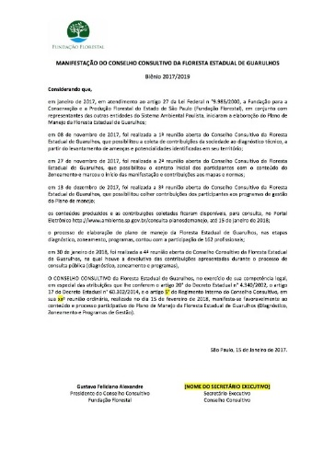
ETAPA DEVOLUTIVA E MANIFESTAÇÃO DO CONSELHO
OBJETIVOS:
Expor os resultados e as justificativas sobre as contribuições colhidas, nas oficinas realizadas no espaço do Conselho e nos formulários eletrônicos e possibilitar a Manifestação do Conselho sobre o documento preliminar do Plano de Manejo da UC.
MANIFESTAÇÃO DO CONSELHO:
Destinada a apontar o posicionamento do Conselho ao documento preliminar do Plano de Manejo (favorável ou desfavorável), além de apontar possíveis pontos de divergência em relação aos resultados sobre as contribuições colhidas ao longo do processo.
Programas
Devolutiva e Manifestação
Diagnóstico
Zoneamento

Slide 16
FASES DE CONSULTA PÚBLICA E DELIBERAÇÃO
Coleta de contribuições no Conselho e online
Processamento pelo órgão gestor
(FF e IF)
Validação das alterações pelo Comitê de Planos de Manejo
Análise e parecer CTBio
Entrega de documentação
(Plano + Relatório) ao CONSEMA
Devolutiva e manifestação do Conselho
Plenária CONSEMA

Slide 17
Dinâmica
Etapa Caracterização
Coleta de contribuições

Slide 18
ETAPA DIAGNÓSTICO/CARACTERIZAÇÃO – DINÂMICA
Organização do espaço
1
2
mapa
mapa
mediador
Mural com mapas do diagnóstico com pesquisadores temáticos

Slide 19
ETAPA CARACTERIZACÃO – DINÂMICA
Rodadas – 30 minutos
Passo 1 - Reconhecimento do mapa (5’)
Passo 2 – Pergunta orientadora
Passo 3 – Respostas registradas e localizadas no mapa (10’)
Passo 4 – Interações e complementações (10’)
Passo 5 - Síntese das contribuições (5’)
Passo 6 - Troca de mesa (indicada pelo facilitador).
Quais são e onde estão as ameaças à UC?
Quais são e onde estão as potencialidades da UC?

Slide 20
ETAPA DIAGNÓSTICO – DINÂMICA
Quais são suas expectativas para as UC nos próximos cinco anos?

Slide 21
Dinâmica
Etapa Zoneamento
Coleta de contribuições

Slide 22
PROPOSTA DE DINÂMICA
Discussão e Contribuições ao PERÍMETRO e às NORMAS
EE Santa Maria
Estação Zoneamento
(perímetros das zonas e áreas)
Consulta
mediador
Zona de Amortecimento
Zoneamento Interno
2
mapa
1
mediador
Mural com painel do zoneamento
mapa
mediador
Mural com painel do zoneamento

Slide 23
Dinâmica
Etapa Programas
Coleta de contribuições

Slide 24
DISCUSSÃO E CONTRIBUIÇÕES AOS PROGRAMAS
Os participantes se dirigem às mesas que lhes interessam, ficando nelas o tempo necessário dentro da programação.
Programa C
Programa D
30 min.
30 min.
Ambas as UC a cada mesa/programa
3
4
Painel programa
Painel programa
mediador
mediador
30 min.
Programa E
2
mediador
Painel programa
Programa A
5
30 min.
30 min.
Painel programa
Programa B
1
mediador
Painel programa
Mural com painel do zoneamento
mediador
Mural com painel do zoneamento

Slide 25
Painéis para Coleta de Contribuições aos PROGRAMAS

